Slide 1
Нет милей дружка, чем родная………
При солнышке – тепло, при ……………… - добро
Родную ………....... никем не заменишь.

Slide 2
Что ………….. рукой дано, то в прок пойдёт.
Сердце ……….. лучше солнца греет.
………….. ласка конца не знает.
………….. гнев, что весенний снег.

Slide 3
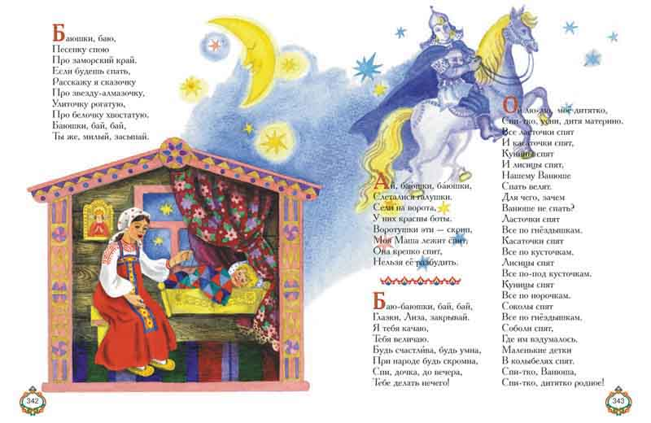

Slide 4


Slide 5
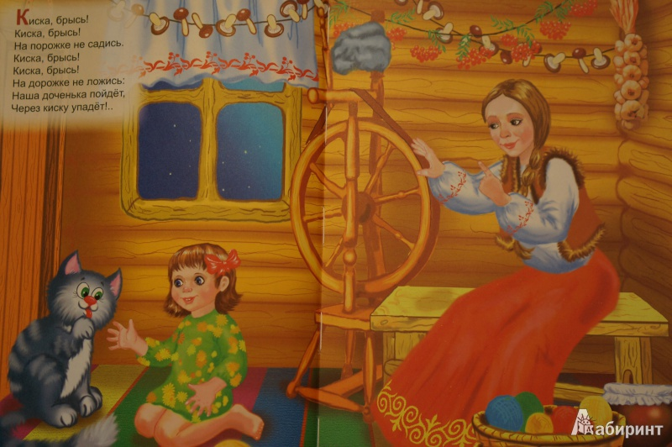

Slide 6


Slide 7
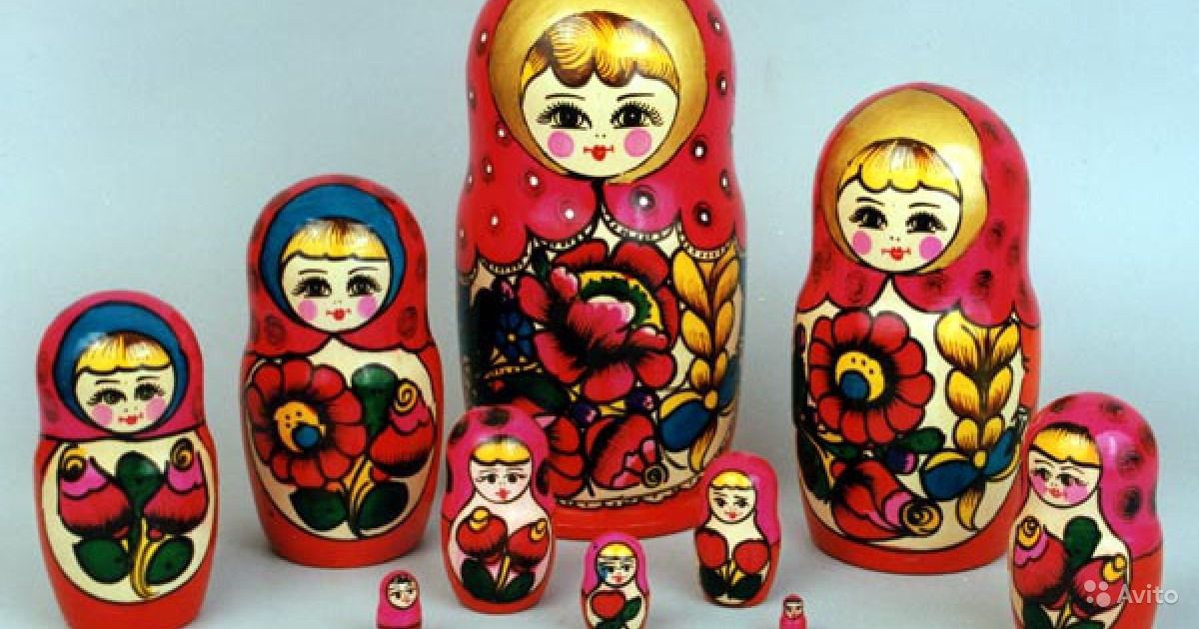

Slide 8
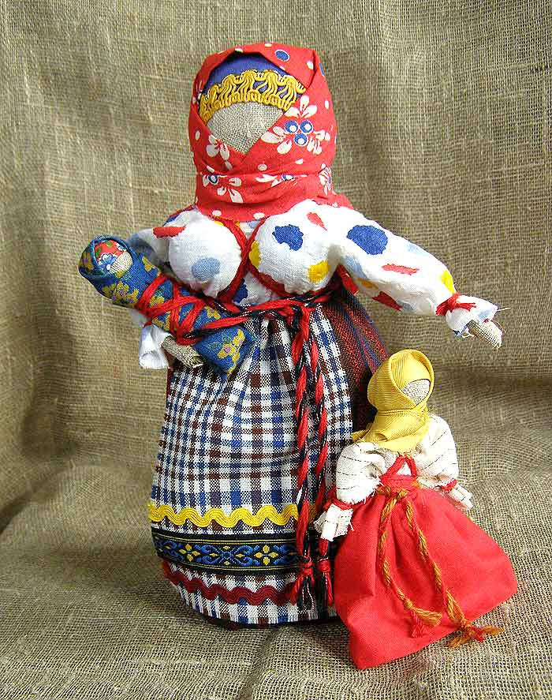

Slide 9
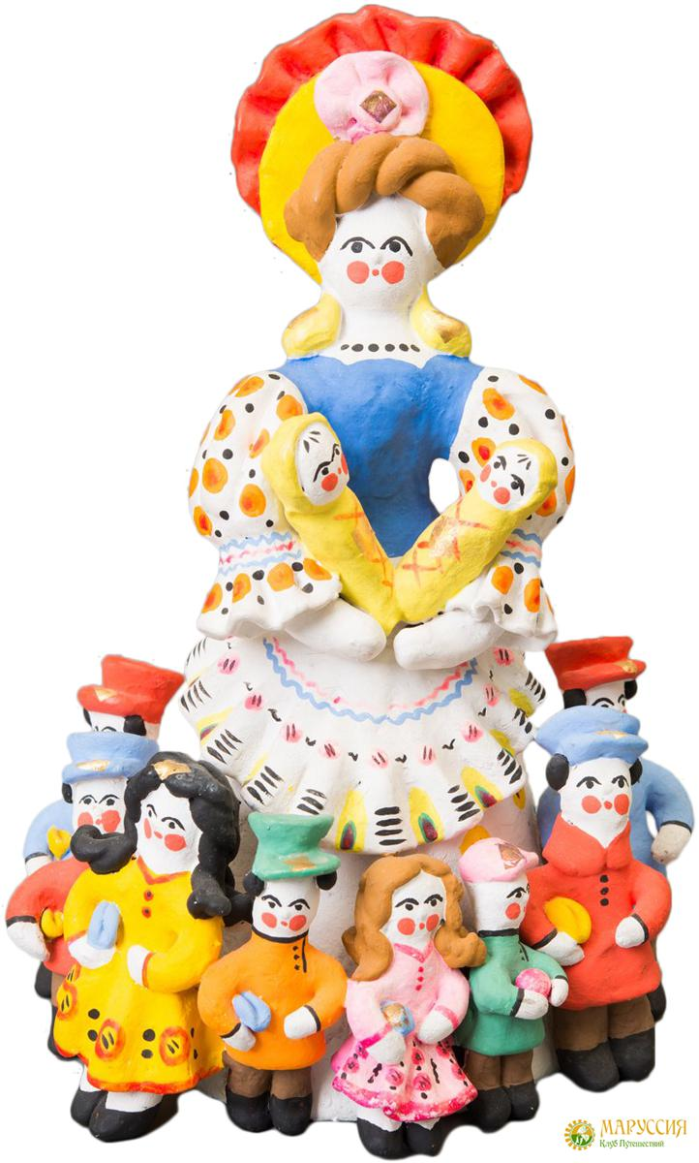

Slide 10
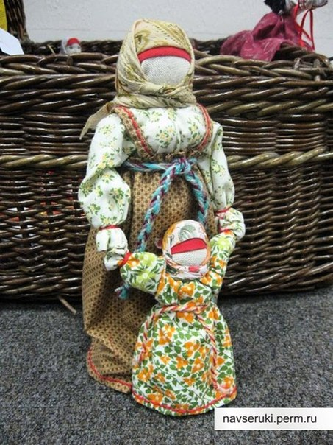

Slide 11
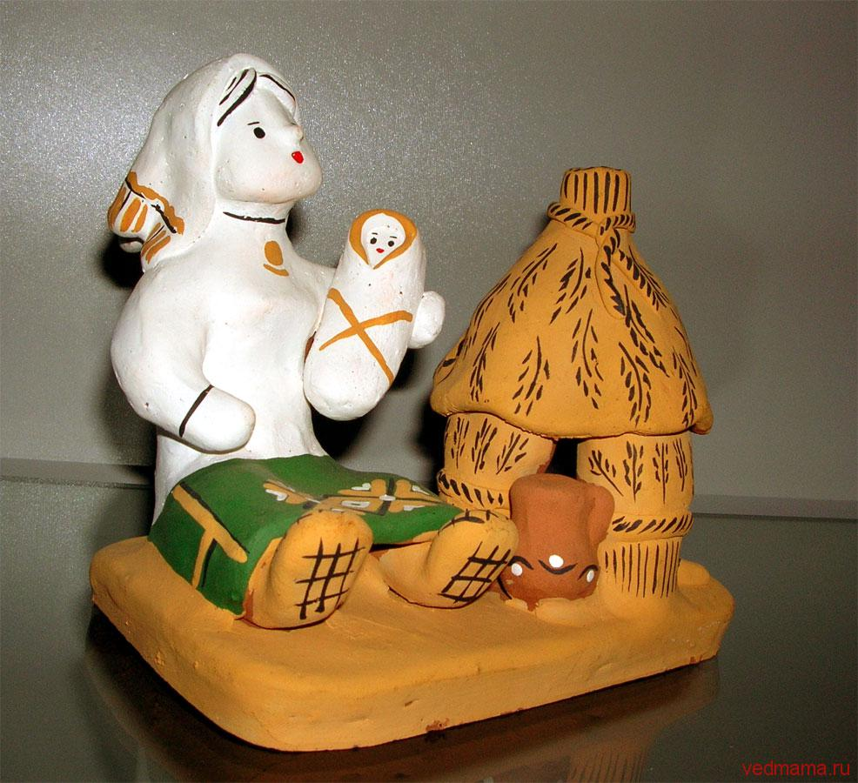

Slide 12
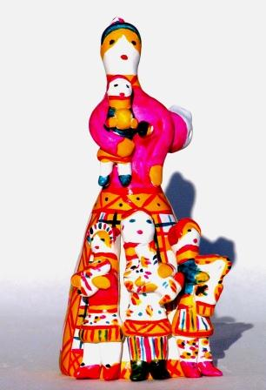

Slide 13
